Slide 1
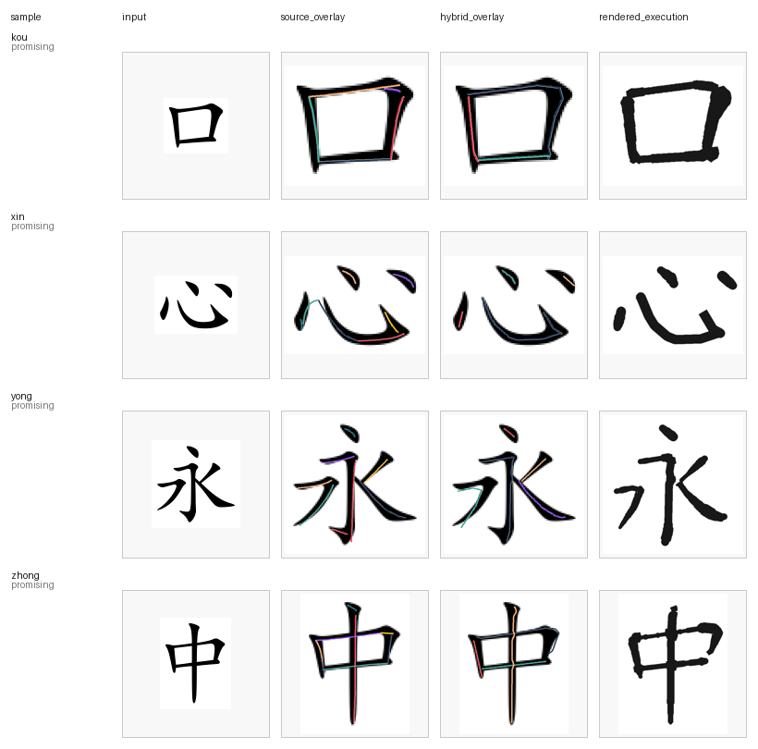
图像 / 轮廓到可写轨迹恢复阶段汇报
第四章相关工作近期进展
从单字图像出发，整理当前的离线可写轨迹恢复思路与阶段性结果。
本地离线审计联系图

Slide 2
本章任务与研究路线
• 输入：单字图像或字体轮廓
• 目标：恢复可写轨迹，而非静态识别结果
• 当前路线：粗序列恢复 + 连续性后处理 + 人工目检
单字图像 或轮廓
粗序列 恢复
局部连续性 修补
可写轨迹 候选
→
→
→
当前结果以离线可视化人工目检为主，暂不直接等同于机器人实写结果。

Slide 3
当前恢复结果概览
已有离线原型雏形，样例间表现仍有明显差异
• 已完成 4 个单字样例的离线恢复审计
• 已能从输入图像得到初步可写轨迹
• “口”“心”观感较稳定
• “中”“永”仍有局部几何问题
图：单字输入、恢复叠加与执行渲染的离线审计联系图

Slide 4




代表性恢复样例
简单字与部分闭合结构已有一定可用性；复杂转折与交汇结构仍是主要难点。
口：轮廓较稳定，整体观感较顺
心：整体成形，但细部仍有偏差
中：交汇处更容易出现局部不顺
永：转折较多，局部形变更明显

Slide 5
当前瓶颈与问题分析
• 主要困难不在最终渲染，而在上游轨迹局部结构恢复
• 典型问题包括交汇处小结点、局部鼓包、分段感残留
• heuristic 修补已有帮助，但尚未带来质变
中：交汇与横竖关系仍不稳
永：多转折结构更易累积偏差
当前核心瓶颈是复杂结构的连续性与几何一致性。

Slide 6
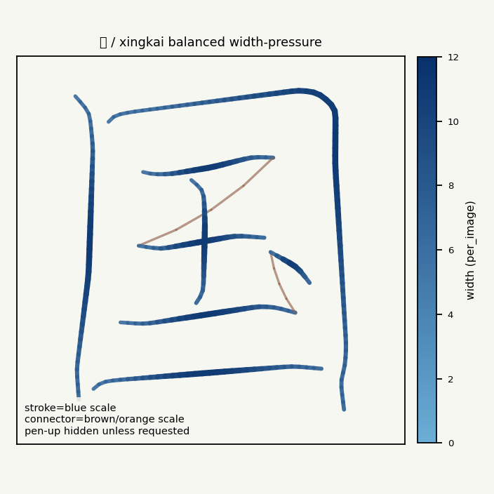
阶段结论与下一步
阶段结论
• 已跑通离线恢复到可视化审查的基本链路
• 已得到一批可展示的初步恢复样例
下一步方向
• 重点评估更强的局部结构恢复方案
• 并比较更真实的离线笔迹回放方式
当前已有雏形，但复杂结构仍需重点突破。
下游宽度 / 压力表达链路已具备，可作为后续恢复结果的承接基础。

